Slide 1






www.ebpftravel.com
Linux Tracing System浅析
&
框架开发经验分享
杨润青@华为

Slide 2

Linux Tracing System浅析
“Kprobe，Tracepoint，Linux Auditing subsystem(auditd)，SystemTap，LTTng，perf，trace-cmd，eBPF，bpftrace，BCC …“
这些专业词语是什么意思？
它们之间有什么关系？
每种tracing技术的优缺点是什么？
为什么eBPF会从中脱颖而出，近年来得到广泛关注？

Slide 3
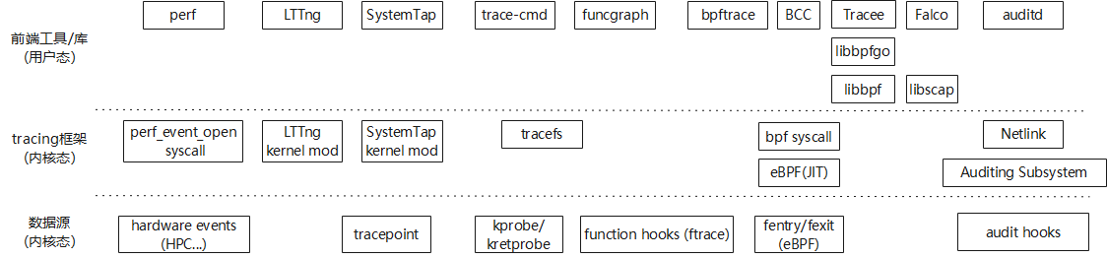
Linux Tracing System浅析
数据源：提供数据的来源
Tracing 框架：负责对接数据源，采集解析发送数据，并对用户态提供接口
前端工具/库: 对接Tracing框架，直接与用户交互，负责采集配置和数据分析
* Figure inspired by https://static.sched.com/hosted_files/osseu19/5f/unified-tracing-platform-oss-eu-2019.pdf

Slide 4
Linux Tracing System浅析
使用前端工具trace-cmd，通过tracefs 框架，对接数据源tracepoint，实现进程exec行为的数据采集和分析工作
# trace-cmd record -e sched_process_exec
# trace-cmd report
ps-184478 [000] 154243.947402: sched_process_exec: filename=/usr/bin/ps pid=184478 old_pid=184478
grep-184479 [002] 154243.947596: sched_process_exec: filename=/usr/bin/egrep pid=184479 old_pid=184479
grep-184480 [003] 154243.947681: sched_process_exec: filename=/usr/bin/grep pid=184480 old_pid=184480
awk-184481 [006] 154243.947783: sched_process_exec: filename=/usr/bin/awk pid=184481 old_pid=184481
grep-184479 [005] 154243.948385: sched_process_exec: filename=/usr/bin/grep pid=184479 old_pid=184479
cat-184482 [003] 154244.970658: sched_process_exec: filename=/usr/bin/cat pid=184482 old_pid=184482
* Figure inspired by https://static.sched.com/hosted_files/osseu19/5f/unified-tracing-platform-oss-eu-2019.pdf

Slide 5
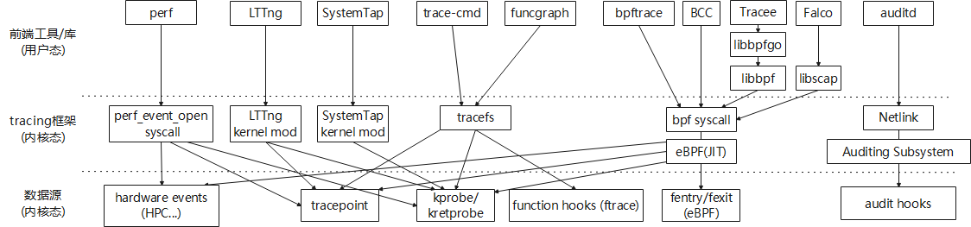
Linux Tracing System浅析
数据源：提供数据的来源
Tracing 框架：负责对接数据源，采集解析发送数据，并对用户态提供接口
前端工具/库: 对接Tracing框架，直接与用户交互，负责采集配置和数据分析
* Figure inspired by https://static.sched.com/hosted_files/osseu19/5f/unified-tracing-platform-oss-eu-2019.pdf

Slide 6
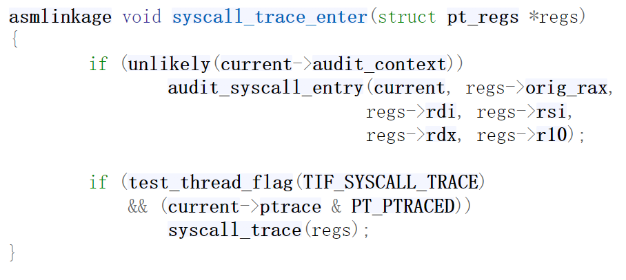
Linux Tracing System 发展历程
通过修改内核代码，添加工具专用的数据源
1999年，LTT (Linux Trace Toolkit)发布 （没有被引入内核）
2004年4月，Linux Auditing subsystem(auditd)被引入内核2.6.6-rc1
Linux Auditing Subsystem通过在syscall和文件操作等内核源代码上插入自定义的hook函数（通常以audit_开头)来实现syscall和文件行为的监控
内核源码：2.6.6-rc1

Slide 7
Linux Tracing System 发展历程
通过修改内核代码，添加工具专用的数据源
强耦合
性能差
1999年，LTT (Linux Trace Toolkit)发布
2004年4月，Linux Auditing subsystem(auditd)被引入内核2.6.6-rc1
Tracing框架和数据源解耦，数据源由专用演进为通用
2005年4月，动态探针技术 Kprobe被引入内核（v2.6.11.7）
2008年10月 ，静态探针技术 Tracepoint 被引入内核（v2.6.28）
I identified the need to decouple instrumentation from the tracer. The idea is that adding instrumentation to the Linux kernel is a task better performed by contributors and experts of each individual kernel subsystem.
However, statically declaring an instrumentation site for dynamic activation typically incurs a non-zero performance overhead due to the test and branch required to skip the instrumentation call.
—— LTTng和Tracepoint的作者，Mathieu Desnoyers的2009年毕业论文

Slide 8
Tracepoint VS Kprobe
2012年新的Tracepoint sched_process_exec被引入内核 [1]
Kprobe 工作原理示意图
TRACE_EVENT(sched_process_exec, TP_PROTO(struct task_struct *p, pid_t old_pid,
struct linux_binprm *bprm),
...
);
内核函数
自定义代码
static int exec_binprm(struct linux_binprm *bprm)
{
/* ... */
trace_sched_process_exec(current, old_pid, bprm);
return 0;
}
指令1
跳转指令
指令2
[1] https://github.com/torvalds/linux/commit/4ff16c25e2cc48cbe6956e356c38a25ac063a64d
稳定（内核子系统开发者会负责维护该函数的稳定性）
性能好
需要修改内核代码来添加新的Tracepoint点。
内核支持的Tracepoint数量有限
可以Hook几乎所有的内核函数
不稳定（函数的变更可能导致程序失效）
性能相对Tracepoint更差

Slide 9
Linux Tracing System 发展历程
通过修改内核代码，添加工具专用的数据源
性能差
强耦合
1999年，LTT (Linux Trace Toolkit)发布
2004年4月，Linux Auditing subsystem(auditd)被引入内核2.6.6-rc1
Tracing框架和数据源解耦，数据源由专用演进为通用
2005年4月，Kprobe被引入内核2.6.11.7
2008年10月 ，Kernel Tracepoint 被引入内核（v2.6.28）。
涌现了一批基于通用数据源的Tracing框架和工具
2006年，LTTng发布（没有合入内核）
2009年，perf被引入内核

Slide 10
Linux Tracing System 发展历程
通过修改内核代码，添加工具专用的数据源
性能差
强耦合
1999年，LTT (Linux Trace Toolkit)发布（没有被引入内核）
2004年4月，Linux Auditing subsystem(auditd)被引入内核2.6.6-rc1
Tracing框架和数据源解耦，数据源由专用演进为通用
2005年4月，Kprobe被引入内核2.6.11.7
2008年10月 ，Kernel Tracepoint 被引入内核（v2.6.28）。
涌现了一批基于通用数据源的Tracing框架和工具
不支持内核编程
2006年，LTTng发布（没有合入内核）
2009年，perf被引入内核
Tracing框架支持内核编程
安全性差
2009年，SystemTap 1.0 发布（至今没有合入内核）
eBPF: 支持用户自定义代码在内核中更安全地运行
2014年，Alexei Starovoitov将eBPF引入内核

Slide 11
Tracing内核框架对比
采集框架 | 安全性 | Linux内核内置 | 内核编程 | 性能
Linux Auditing Subsystem
SystemTap
LTTng
perf/ftrace
eBPF
eBPF的优势：
安全性：通过验证器，防止用户编写的程序导致内核崩溃。
相比内核模块，eBPF的安全性更容易被产品线接受。
免安装：eBPF内置于Linux内核，无需安装额外依赖，开箱即用。
内核编程：支持开发者插入自定义的代码逻辑（包括数据采集、分析和过滤）到内核中运行

Slide 12
eBPF框架开发经验分享
eBPF目前正在高速发展，很多坑和解决办法缺乏官方文档，在eBPF开发实践中经常遇到的问题，包括
eBPF开发框架的选择
eBPF如何跨内核版本运行（可移植性）
如何为低版本内核生成BTF文件
eBPF验证机制与编译器优化机制的不一致问题
eBPF在ARM架构遇到的问题
…

Slide 13
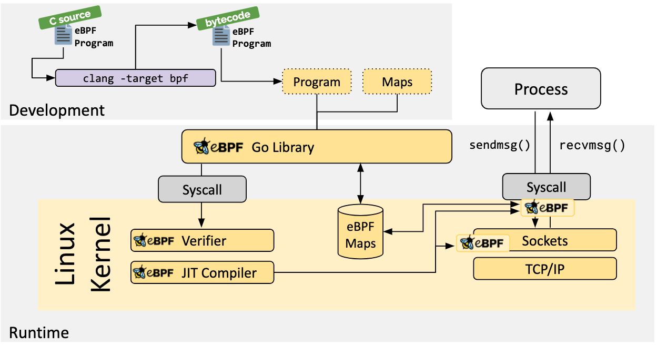
eBPF背景介绍—工作流程
eBPF程序分为两部分: 用户态和内核态代码。
eBPF 用户态程序
加载eBPF程序到内核
②
监控主机上运行的进程
④
编译eBPF源代码 ①
Libraries: libbpf / bcc /other third-part ones
bpf()
Tracepoints / Krpobes
内核验证并运行eBPF程序③
触发eBPF程序执行⑤
* Photo from ebpf.io

Slide 14
eBPF验证器——边界检查案例
eBPF会被LLVM编译为eBPF字节码
eBPF字节码需要通过eBPF verifier的(静态)验证后，才能真正运行
边界检查是eBPF verify的重点工作，防止eBPF程序内存越界访问
SEC("kprobe/do_unlinkat")
int BPF_KPROBE(do_unlinkat, int dfd, struct filename *name)
{
// 获取一个数组指针array（数组MAX_SIZE为16个字节）
u32 key = 0;
char *array = bpf_map_lookup_elem(&array_map, &key);
if (array == NULL)
return 0; // 获取当前运行程序的CPU编号(当前机器的CPU有16个核）
unsigned int pos = bpf_get_smp_processor_id(); // 根据下标修改数组的值
array[pos] = 1; return 0;
}

Slide 15

eBPF验证器——边界检查案例
0000000000000000 <do_unlinkat>:
; int BPF_KPROBE(do_unlinkat, int dfd, struct filename *name)
0: r1 = 0
; u32 key = 0;
1: *(u32 *)(r10 - 4) = r1
2: r2 = r10
3: r2 += -4
; char *array = bpf_map_lookup_elem(&array_map, &key);
4: r1 = 0 ll
6: call 1
7: r6 = r0
; if (array == NULL)
8: if r6 == 0 goto +6 <LBB0_2>
; unsigned int pos = bpf_get_smp_processor_id();
9: call 8
; array[pos] = 1;
10: r0 <<= 32
11: r0 >>= 32
12: r6 += r0
13: r1 = 1
; array[pos] = 1;
14: *(u8 *)(r6 + 0) = r1
14行无法通过验证
因为R6寄存器(变量pos)没有
进行边界检查

Slide 16

eBPF验证器——边界检查案例
0000000000000000 <do_unlinkat>:
; int BPF_KPROBE(do_unlinkat, int dfd, struct filename *name)
0: r1 = 0
; u32 key = 0;
1: *(u32 *)(r10 - 4) = r1
2: r2 = r10
3: r2 += -4
; char *array = bpf_map_lookup_elem(&array_map, &key);
4: r1 = 0 ll
6: call 1
7: r6 = r0
; if (array == NULL)
8: if r6 == 0 goto +7 <LBB0_3>
; unsigned int pos = bpf_get_smp_processor_id();
9: call 8
10: r0 <<= 32
11: r0 >>= 32
; if (pos < MAX_SIZE)
12: if r0 > 15 goto +3 <LBB0_3>
; array[pos] = 1;
13: r6 += r0
14: r1 = 1
; array[pos] = 1;
15: *(u8 *)(r6 + 0) = r1
通过验证，可以运行
解决方案：添加边界检查代码

Slide 17
一个print引发的惨案
SEC("kprobe/do_unlinkat")
int BPF_KPROBE(do_unlinkat, int dfd, struct filename *name)
{
// 获取一个数组指针array（数组MAX_SIZE为16个字节）
u32 key = 0;
char *array = bpf_map_lookup_elem(&array_map, &key);
if (array == NULL)
return 0;
// 获取当前运行程序的CPU编号(当前机器的CPU有16个核）
unsigned int pos = bpf_get_smp_processor_id();
// 修改数值
if (pos < MAX_SIZE){
array[pos] = 1;
pos += 1; }
// debug代码，输出一些上下文信息
bpf_printk("debug %d %d %d\n", bpf_get_current_pid_tgid() >> 32,
bpf_get_current_pid_tgid(), array[1]);
// 修改数值
if (pos < MAX_SIZE)
array[pos] = 1;
return 0;
}
通过验证，可以运行
代码测试环境均为： 1. LLVM 11
2. Ubuntu 5.8.0内核版本
3. libbpf commit @9c44c8a

Slide 18
一个print引发的惨案
SEC("kprobe/do_unlinkat")
int BPF_KPROBE(do_unlinkat, int dfd, struct filename *name)
{
// 获取一个数组指针array（数组MAX_SIZE为16个字节）
u32 key = 0;
char *array = bpf_map_lookup_elem(&array_map, &key);
if (array == NULL)
return 0;
// 获取当前运行程序的CPU编号(当前机器的CPU有16个核）
unsigned int pos = bpf_get_smp_processor_id();
// 修改数值
if (pos < MAX_SIZE){
array[pos] = 1;
pos += 1; }
// debug代码，输出一些上下文信息
bpf_printk("debug %d %d %d\n", bpf_get_current_pid_tgid() >> 32,
bpf_get_current_pid_tgid(), array[1]);
// 修改数值
if (pos < MAX_SIZE)
array[pos] = 1;
return 0;
}
无法通过验证
因为R0寄存器(变量pos)没有
进行边界检查
仅仅删除源码中的print代码，导致无法通过验证

Slide 19
eBPF验证机制与编译器优化机制的不一致问题 (1)
编译器存在自身的代码优化机制，逻辑相似的代码可能会生成完全不同的eBPF字节码
eBPF字节码
源代码
通过验证，可以运行
; if (pos < MAX_SIZE){
13: if r1 > 15 goto +9 <LBB0_4>
; array[pos] = 1;
14: r3 = r6
15: r3 += r1
16: r2 = 1
17: *(u8 *)(r3 + 0) = r2
if (pos < MAX_SIZE){
array[pos] = 1;
pos += 1; }
对r1进行了边界检查，并用r1来访问了数组array
无法通过验证，
寄存器r0没有边界检查
; if (pos < MAX_SIZE) {
18: if r1 == 15 goto +4 <LBB0_4>
; array[pos] = 1;
19: r0 <<= 32
20: r0 >>= 32
; pos += 1;
21: r0 += r6
; array[pos] = 1;
22: *(u8 *)(r0 + 1) = r2
if (pos < MAX_SIZE)
array[pos] = 1;
对r1进行了边界检查，
但却用r0+1来访问了数组array
根本原因：编译优化导致eBPF verifier无法获得完整的上下文信息

Slide 20
eBPF验证机制与编译器优化机制的不一致问题 (2)
SEC("kprobe/do_unlinkat")
int BPF_KPROBE(do_unlinkat, int dfd, struct filename *name)
{
// 获取一个数组指针array（数组MAX_SIZE为16个字节）
u32 key = 0;
char *array = bpf_map_lookup_elem(&array_map, &key);
if (array == NULL)
return 0;
// 获取当前运行程序的CPU编号(当前机器的CPU有16个核）
unsigned long pos = bpf_get_smp_processor_id();
// 修改数值
if (pos < MAX_SIZE){
array[pos] = 1;
}
return 0;
}
通过验证，可以运行

Slide 21
eBPF验证机制与编译器优化机制的不一致问题 (2)
SEC("kprobe/do_unlinkat")
int BPF_KPROBE(do_unlinkat, int dfd, struct filename *name)
{
// 获取一个数组指针array（数组MAX_SIZE为16个字节）
u32 key = 0;
char *array = bpf_map_lookup_elem(&array_map, &key);
if (array == NULL)
return 0;
// 获取当前运行程序的CPU编号(当前机器的CPU有16个核）
unsigned long pos = bpf_get_smp_processor_id();
// 修改数值
if (pos < MAX_SIZE){
for (unsigned long i = 0; i < MAX_SIZE; i++)
bpf_printk("debug %d %d %d\n", bpf_get_current_pid_tgid()
>> 32, bpf_get_current_pid_tgid(), array[i]);
array[pos] = 1;
}
return 0;
}
无法通过验证
因为R1寄存器(变量pos)没有
进行边界检查
仅仅在源码中添加了print代码，导致无法通过验证

Slide 22
eBPF验证机制与编译器优化机制的不一致问题 (2)
eBPF字节码
源代码
; if (pos < MAX_SIZE){
12: if r0 > 15 goto +3 <LBB0_3>
; array[pos] = 1;
13: r6 += r0
14: r1 = 1
; array[pos] = 1;
15: *(u8 *)(r6 + 0) = r1
if (pos < MAX_SIZE)
array[pos] = 1;
通过验证，可以运行
; if (pos < MAX_SIZE){
12: if r0 > 15 goto +24 <LBB0_5>
13: *(u64 *)(r10 - 16) = r0
...
; array[pos] = 1;
33: r1 = *(u64 *)(r10 - 16)
34: r7 += r1
35: r1 = 1
36: *(u8 *)(r7 + 0) = r1
if (pos < MAX_SIZE){
for (…)
bpf_printk(…);
array[pos] = 1;
}
无法通过验证，
寄存器r1没有边界检查
根本原因：寄存器溢出/重加载后，状态丢失

Slide 23
eBPF验证机制与编译器优化机制的不一致问题 的缓解思路
在源码中加入 &= 操作符，引导编译器生成理想的eBPF字节码
array[pos &= MAX_SIZE - 1] = 1;
如果上述方法失效，无法引导编译器，那么针对出错的部分源代码人工编写eBPF字节码，替代编译器生成的字节码
#define STR(s) #s
#define XSTR(s) STR(s)
#define asm_variable_bound_check(variable) \
({ \
asm volatile ( \
"%[tmp] &= " XSTR(MAX_SIZE - 1) " \n" \
:[tmp]"+&r"(variable) \
); \
})
asm_check(pos);
array[pos] = 1;

Slide 24


